Slide 1

{LET'S REQUEST DATA}

Slide 2
Aula #6 - Let's Request Data
Requests API's
React Router
Authentication
FetchAPI e Axios
Paginação
Notes:
FetchAPI e Axios, como criar funções para requisições e configurações específicas nos HEADERS

Slide 3
{ Request API }

Slide 4
CGI

Slide 5
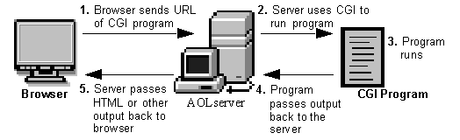
CGI
Notes:
https://www.tcl.tk/man/aolserver3.0/cgi-ch1.htm

Slide 6
API
Interface de Programação de Aplicativos
Segurança
Agilidade e compatibilidade na integração entre sistemas e aplicações
Abstração de regras de negócio
CRUD - POST, GET, PUT, DELETE

Slide 7
{ Documentar a API }

Slide 9


Slide 11

SWAGGER
Notes:
https://petstore.swagger.io/#/

Slide 12
{ React Router }

Slide 13
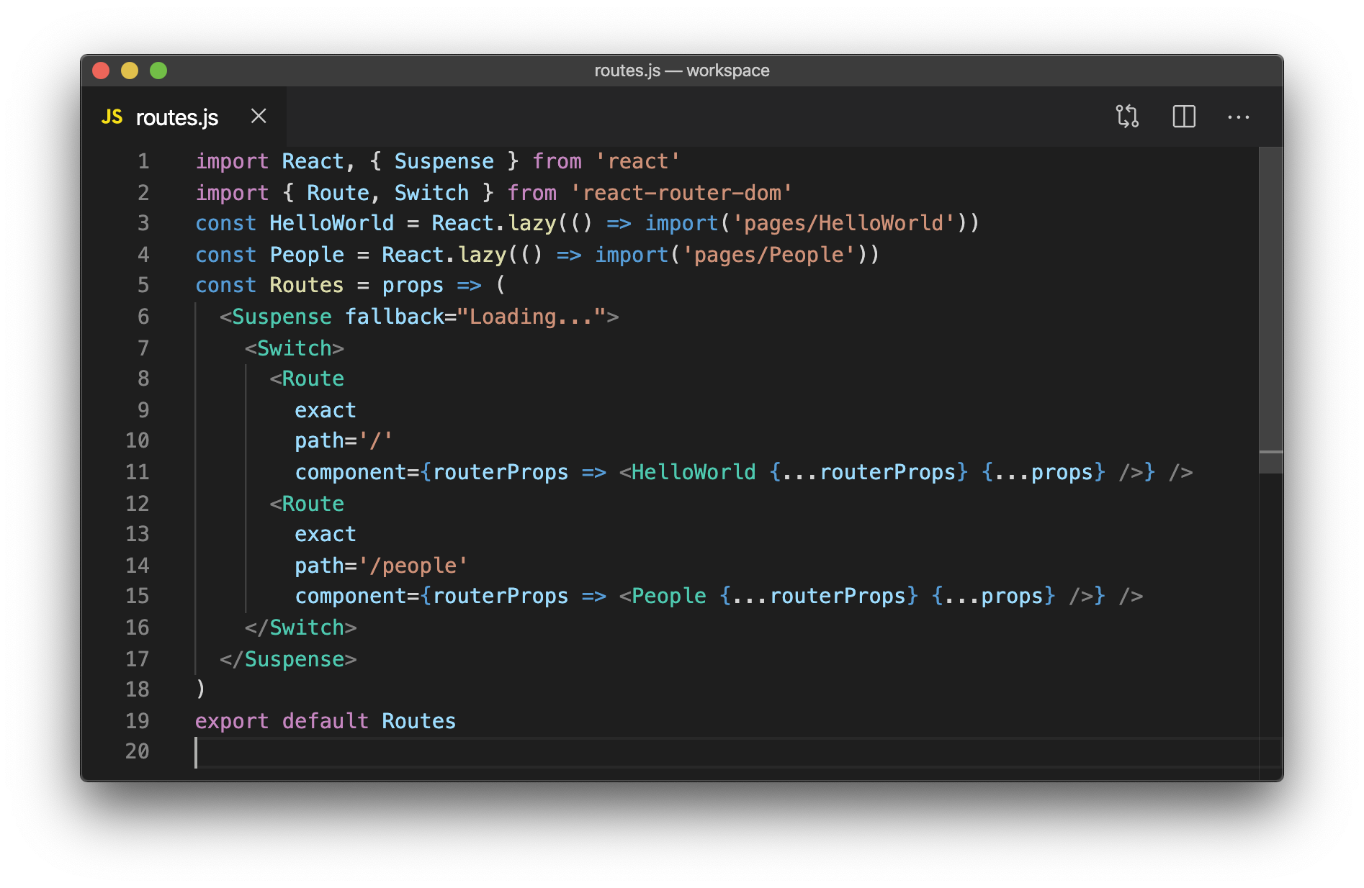

Slide 14
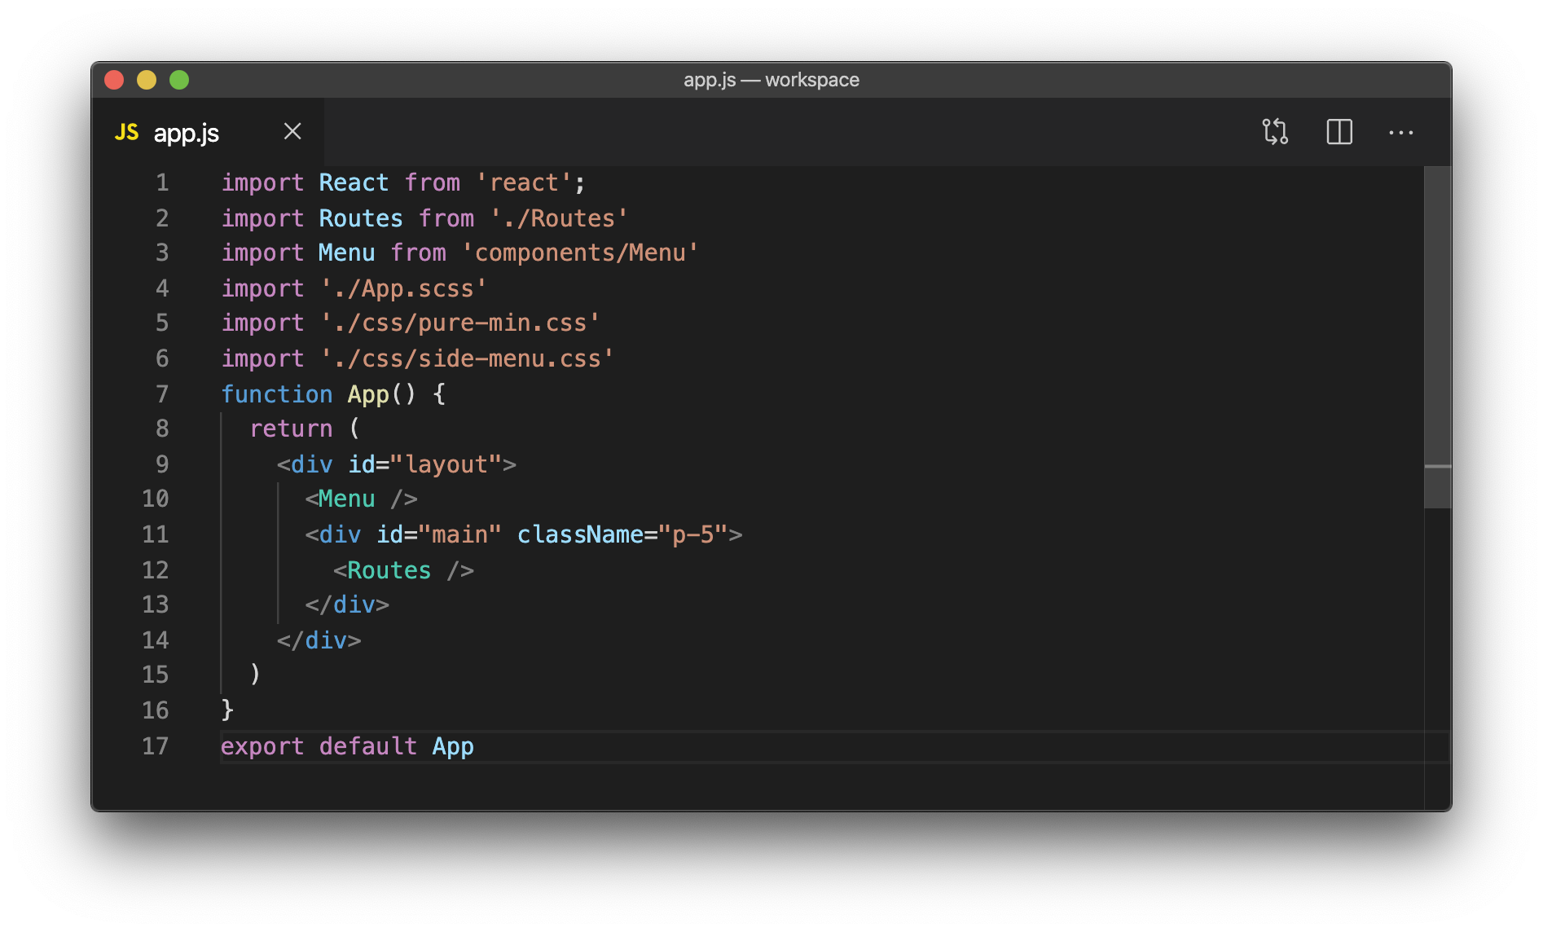

Slide 15
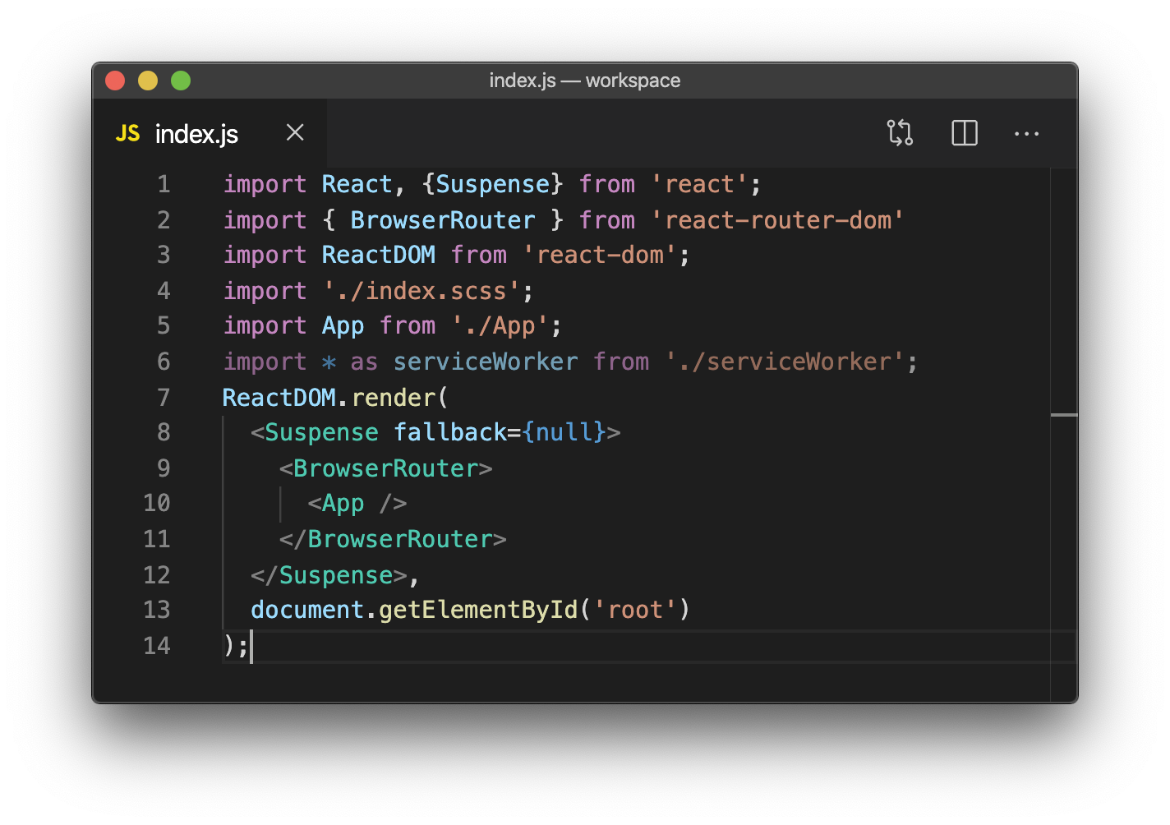

Slide 16
{ Authentication }

Slide 17
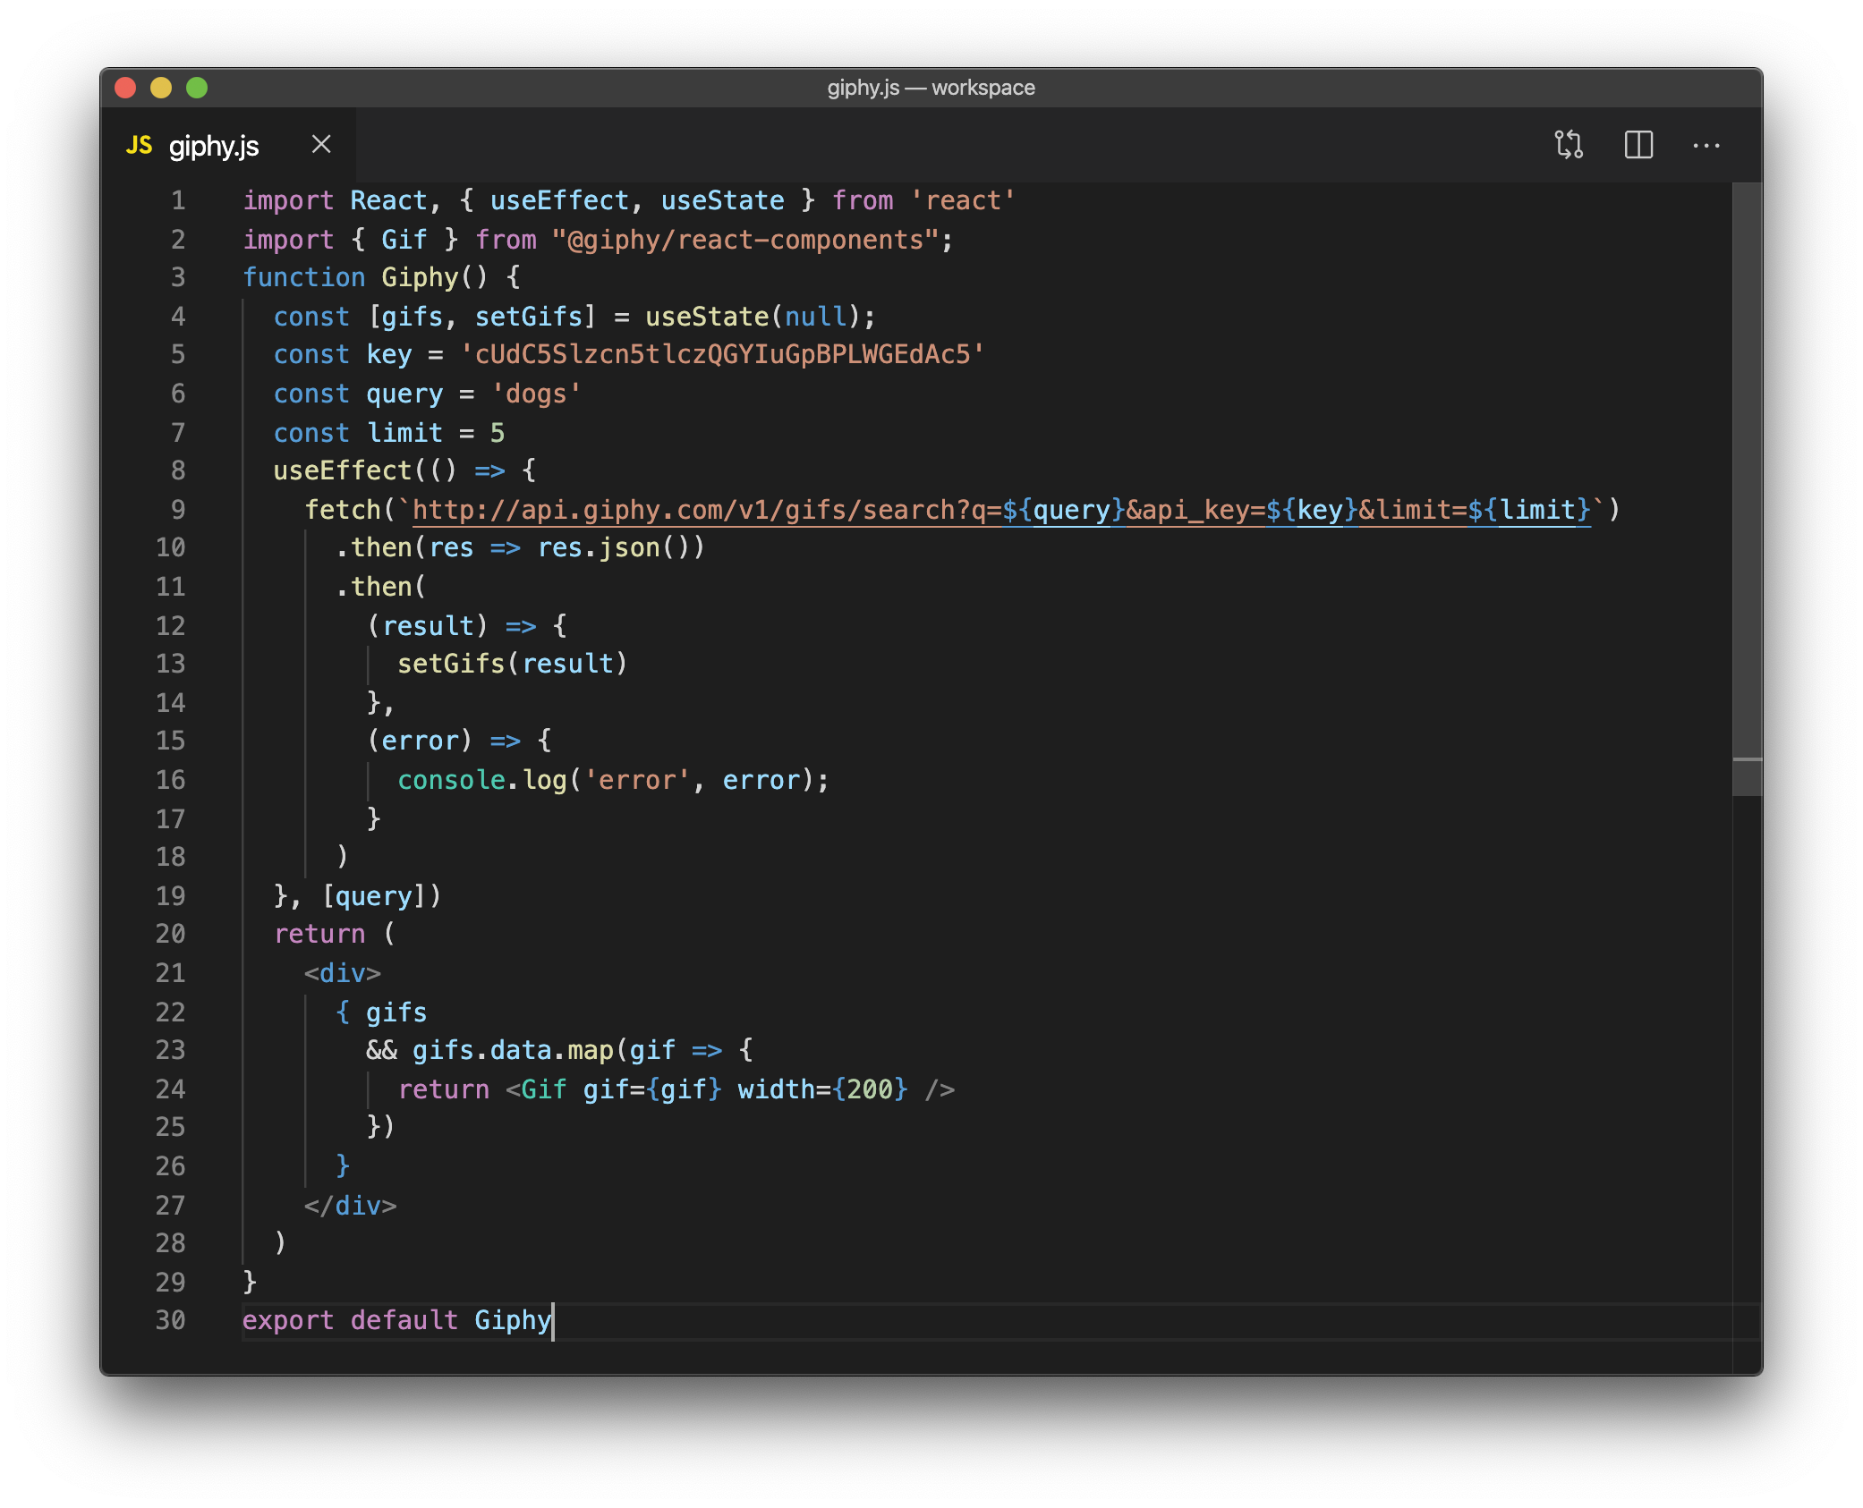
Notes:
https://developers.giphy.com/docs/sdk/#web
https://codesandbox.io/s/giphyreact-components-hbmcf?from-embed

Slide 18
{ Fetch API x Axios }

Slide 19
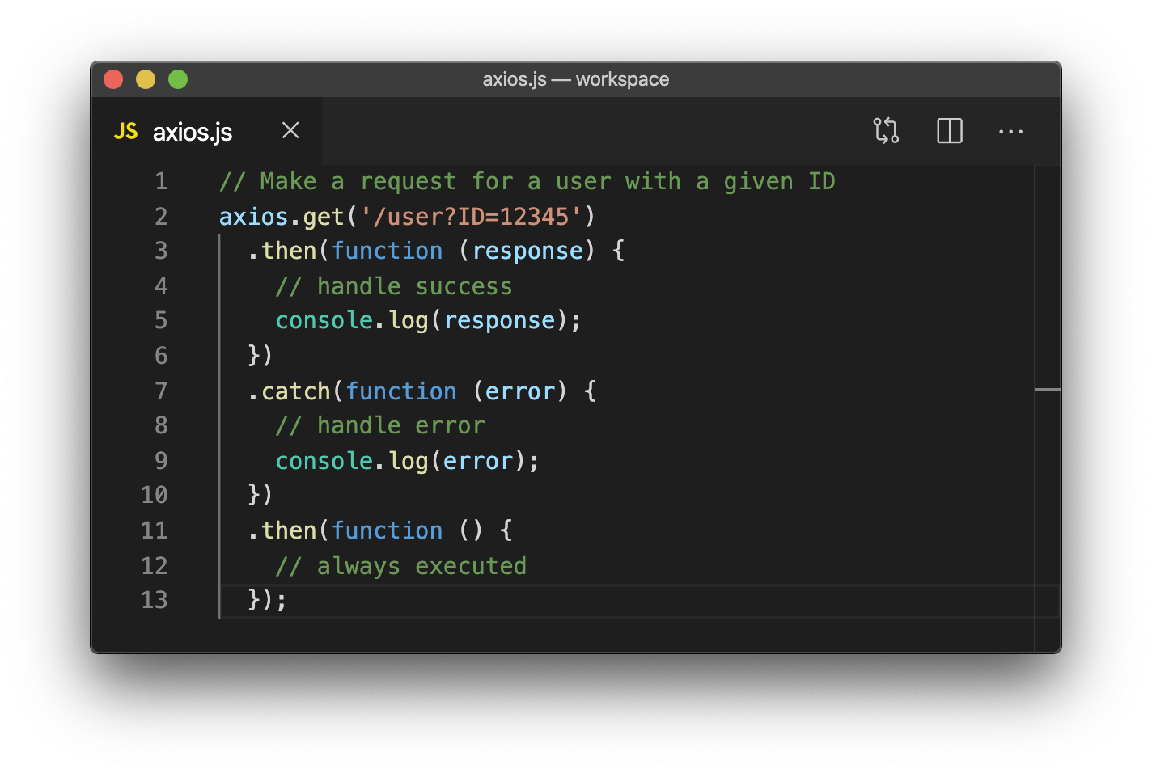
Axios

Slide 20
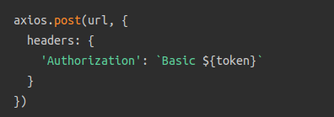
Axios - Header authentication

Slide 21
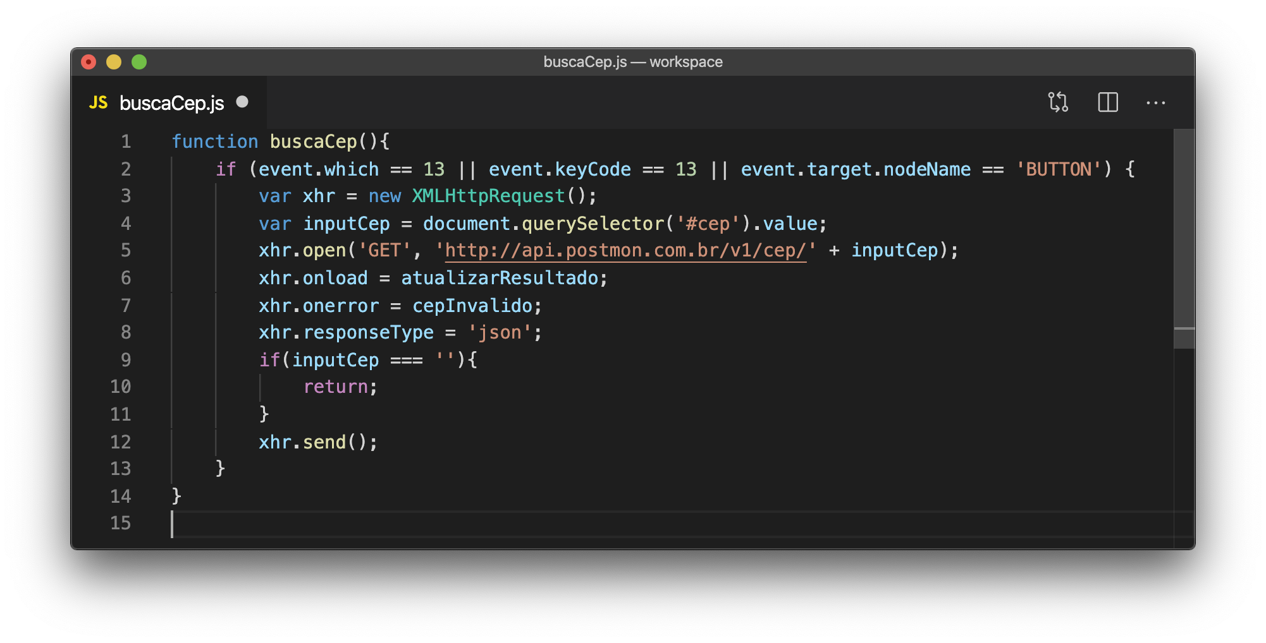
HTTP Request

Slide 22
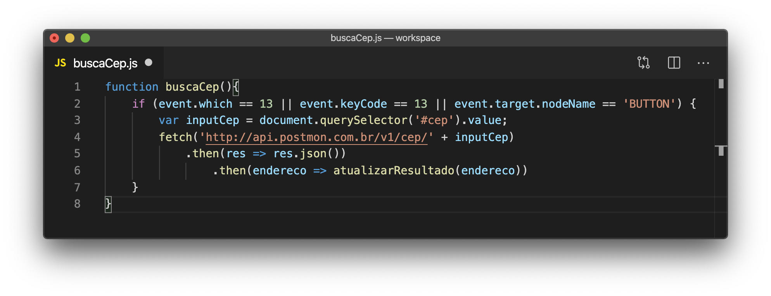
Fetch API

Slide 23
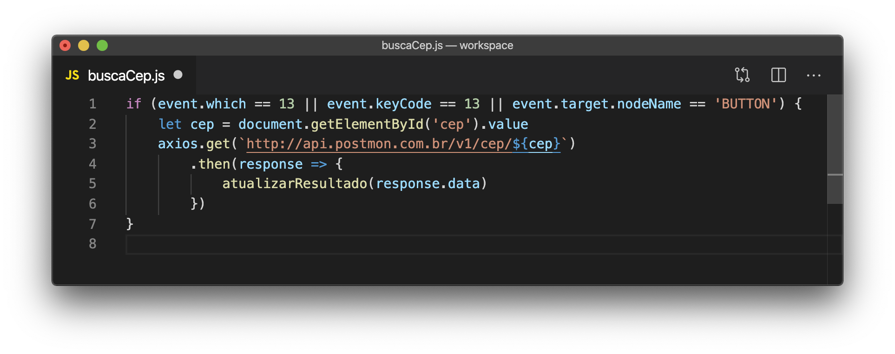
Axios

Slide 24


Slide 25
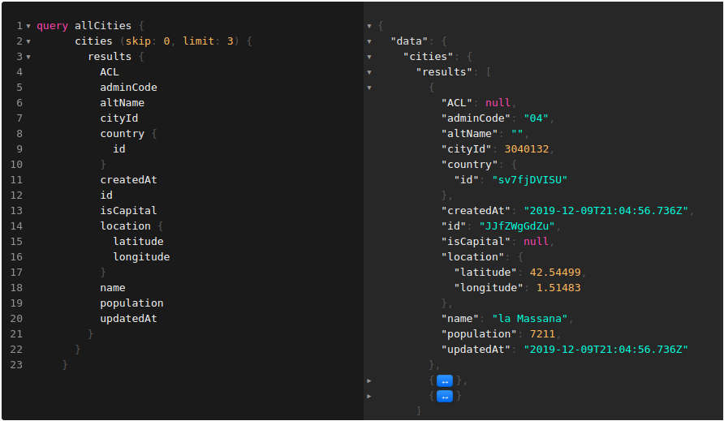
Notes:
https://www.back4app.com/database/back4app/list-of-all-continents-countries-cities/graphql-playground/all-cities

Slide 26
{ Paginação }

Slide 27
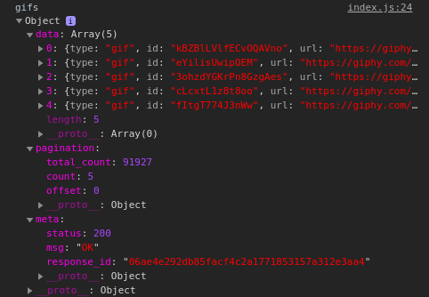

Slide 28
Obrigada!

